Slide 1

Responssenter og
Velferdsteknologi hjemmebaserte tjenester
Bergen kommune
24.04.2025
Responssenteret Bergen kommune
Lars Olav Gåsdal Avdelingsleder

Slide 2

Agenda
Responssenteret og deres arbeidsoppgaver
Velferdsteknologi (VFT) fra responssenteret
  Trygghetspakke
  GPS/Mobil trygghetsalarm
  Medisineringsstøtte
  Digitalt tilsyn
Notes:
Lars Olav
I Bergen kommune er velferdsteknologi et stort satsningsområde. Tiden fremover krever at en jobber smartere grunnet stadig flere eldre og skrøplige som trenger hjelp fra hjemmebasert omsorg. Vi ser at velferdsteknologiske løsninger kan bidra til økt trygghet og selvstendighet for pasienter og pårørende, samt at løsningene kan bedre helsetjenesten. Erfaringer viser også at velfersteknolog kan gi en mer effektiv bruk av helse og omsorgstjenester i kommunen.
Så i dag vil jeg informere om hvilke løsninger Bergen kommunen kan tilbu pr i dag.

Slide 3
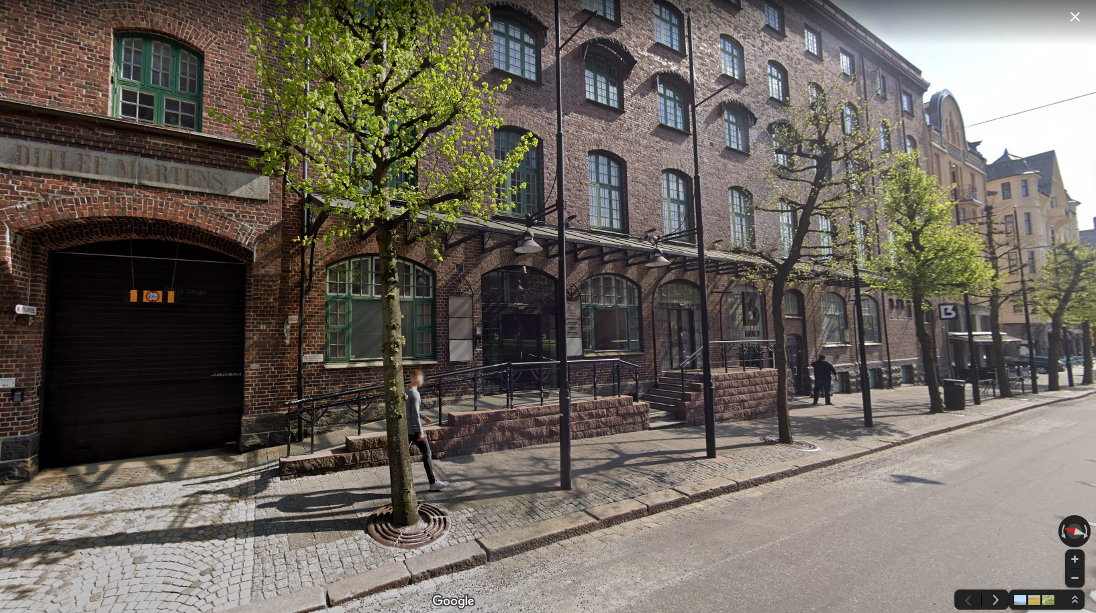
Responssenter
Sentral beliggenhet i Rosenkrantzgaten 3
Jobber tverrfaglig, mange ulike yrkesgrupper,
  Sykepleier
  Ergoterapeut
  Vernepleier
  Helsefagarbeider
Egne nattevakter
Notes:
Lars Olav
Bergen kommune har et responssenter som tar imot alle alarmer på velferdsteknologi fra kommunens innbyggere.
Alle nattevakter i Bergen området er samlokalisert i Rosenkrantzgaten.
Både vaktfunksjoner innen kommunal infrastruktur og velferdsteknologi er samlet i Samfunnssikkerhetens hus i Rosenkrantzgaten.
Responssenteret tar også imot trygghetsalarmer fra Kvam Herad og Ullensvang kommune

Slide 4
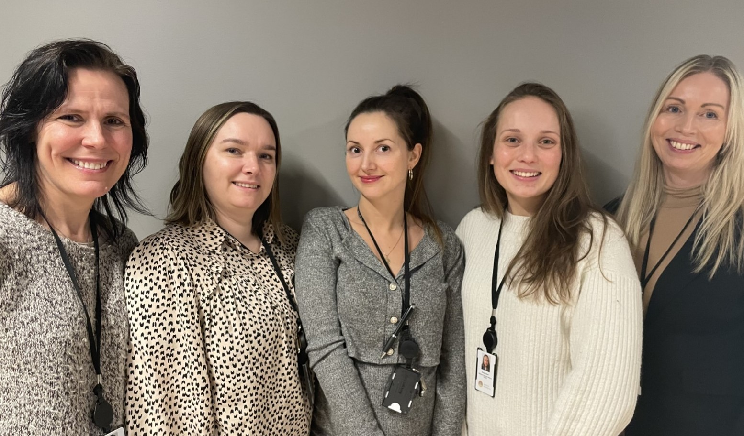
Velferdsteknologiagenter
Åshild N Åshild Ø May Tone Evelyn Siv-Merete
Fana/Ytrebygda Årstad Laksevåg/Fyllingsdalen Bergenhus Arna/Åsane
Notes:
Per. No er vår jobb å øke kompetansen på velferdsteknologi i hjemmebaserte tjenester, få opp bruken og være et bindeledd mellom hjemmesykepleien og responssenteret.
For å kunne klare det har vi vært på responssenteret for å bli gode på teknologien en tilbyr i dag og blitt godt kjent med arbeidet de gjør. Samtidig som vi har drevet mye med innsiktsarbeid.
Fra 1. oktober har vi vært ansatt i hver vår enhet og skal arbeide tett med de ansatte ute i hjemmesykepleien med kompetanseheving.

Slide 5
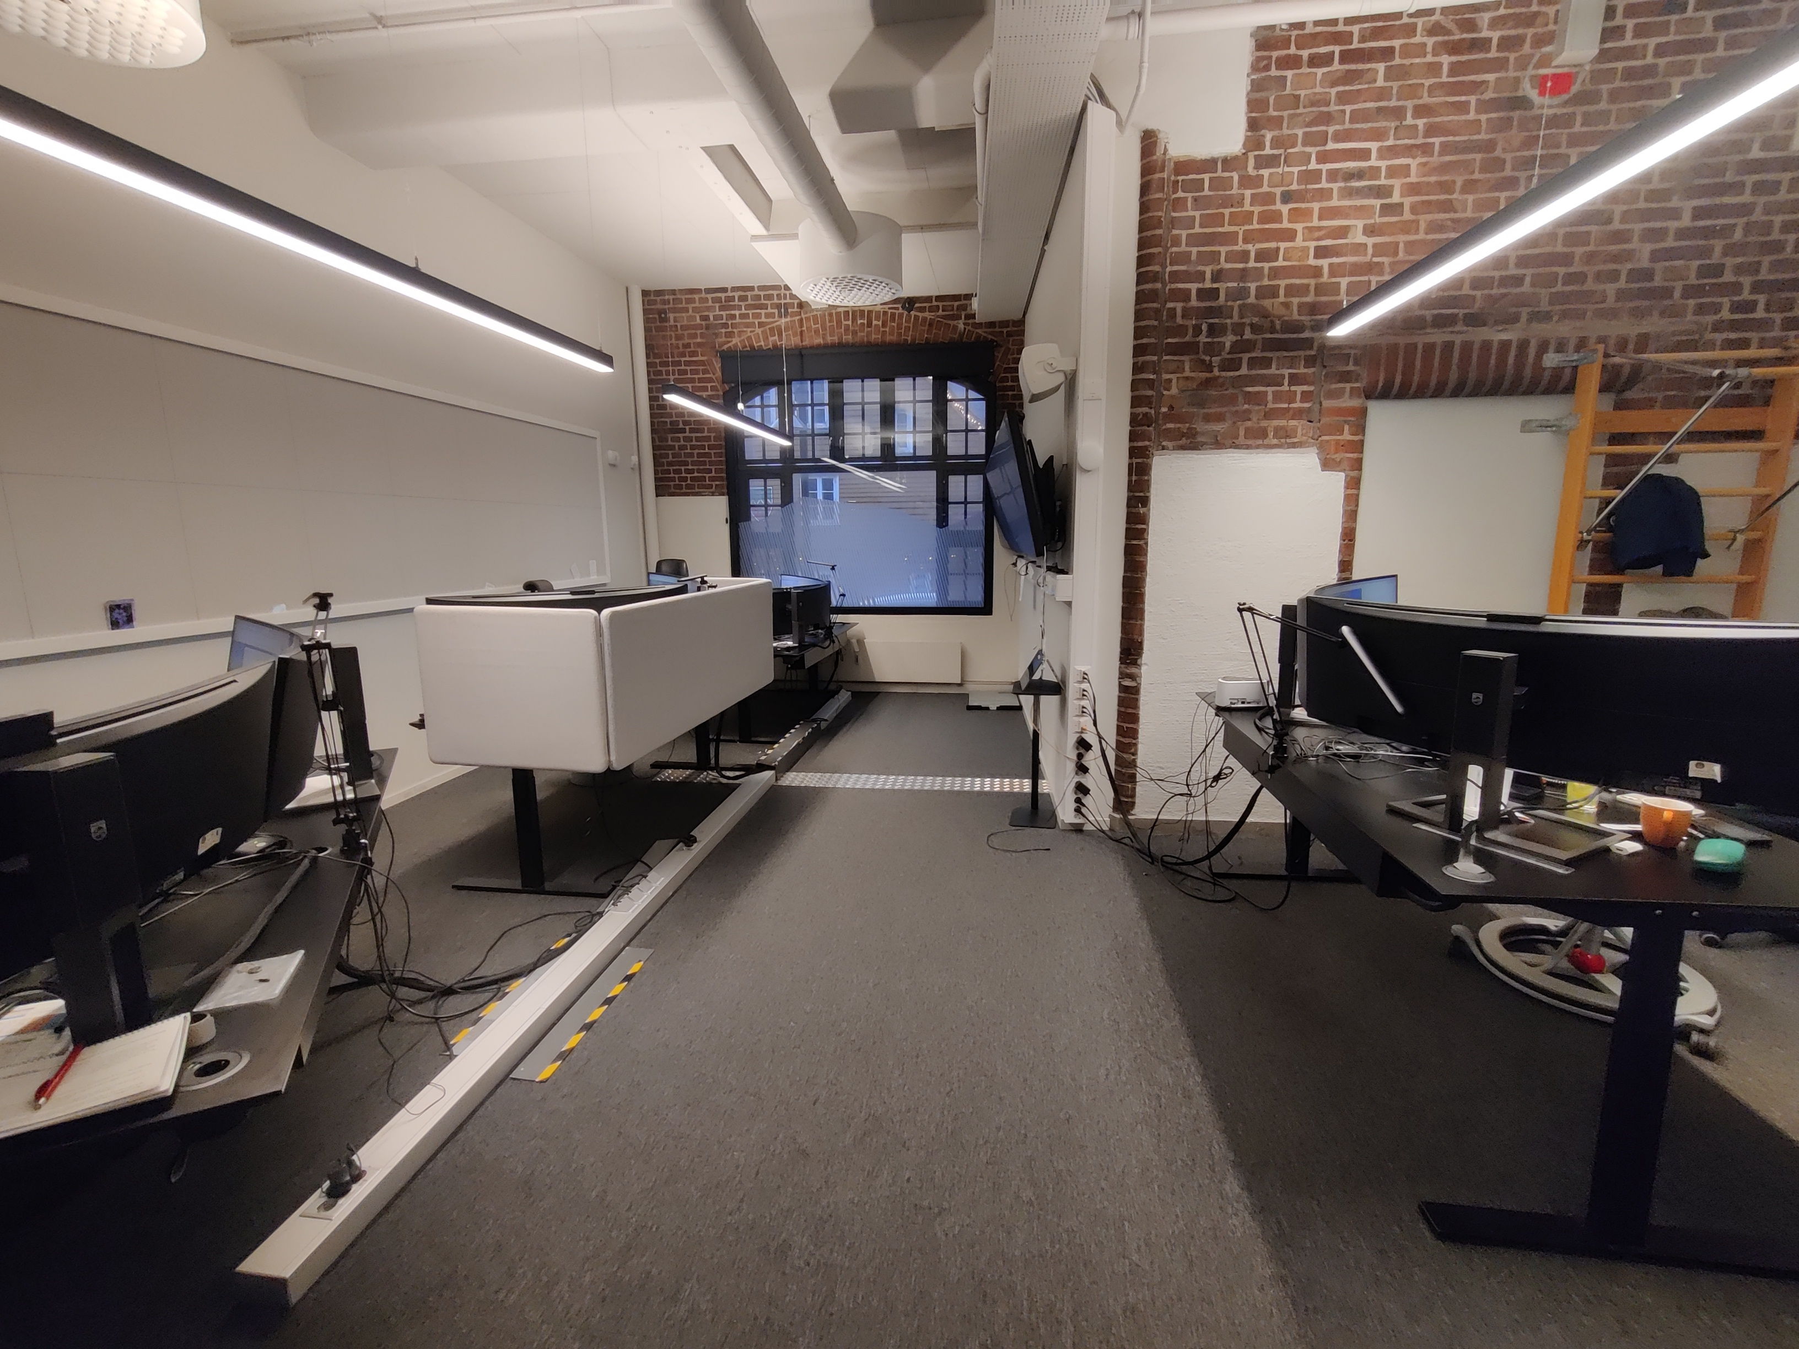
Kompetansesenter for velferdsteknologi til hjemmeboende
Hovedoppgaver:
Responssenter – mottak og vurdering av alarmer og varsler
Responsteam – Oppfølging av velferdsteknologi og utrykninger på noen alarmer
Kartlegging av brukerbehov og hvordan velferdsteknologi kan bidra til å bo trygt lenger hjemme
MÅLSETNING:
God innsikt og kompetanse på hele tjenesteforløpet
Notes:
Lars Olav
Bergen kommune valgte å opprette et eget responssenter til mottak og oppfølging av velferdsteknologien hos hjemmeboende brukere.

Slide 6
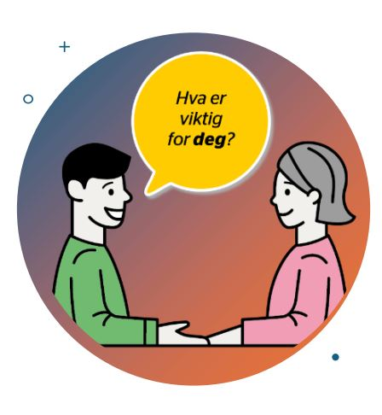
Kartlegging
Avtale hjemmebesøk
Kartlegge brukerbehov for VFT i samarbeid med bruker, pårørende HSY og vurderingsteam
Faglige og etiske vurderinger
Opplæring i bruk av utstyr
Systematisk oppfølging i etterkant
Notes:
Fokus: hvem ta daglige oppfølging av teknologi? nærmeste pårørende? ektefelle, barn,venner.
Om ikke; HSY evt Responssenteret som følger opp. Avklares på hjemmebesøk.
Oppfølging: etter 1 uke til 1 mnd første punkt, ellers hver 6 mnd

Slide 7
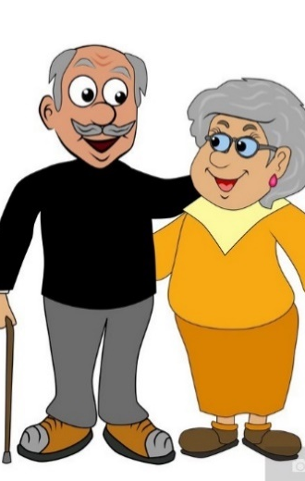
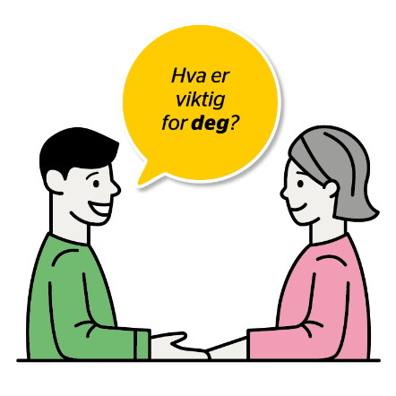

Tiltak iverksettes basert på brukers egne mål
Hvem andre kan bidra?
Hjemmesykepleien?
Ektefelle?
Familie – barn, barnebarn, nieser/nevøer?
Naboer/ venner?
Notes:
Det er nemlig slik at brukers behov alltid må være i fokus når en vurderer og tar i bruk velferdsteknologi. Som helsepersonell er det viktig å se helheten i tjenesten og kjenne til de faktiske behov til bruker.
Hvordan kan vi iverksette tiltak basert på pasienter og brukere egne mål?
For å få tilgang til brukerens perspektiv er nødvendig å skape en god relasjon og åpen dialog mellom helsepersonell og bruker / pasient. I stedet for å spørre «hva er i veien med deg?» til å spørre «hva er viktig for deg?» gjør at vi lettere kan klare å se bruker fra deres perspektiv.
Vi som helsepersonell ser: Bruker er begynt å snu opp ned på døgnet og er begynt å gå ut om natten. Det er helt uforsvarlig at hun skal bo hjemme lenger. Da kan det være lett å tenke at eneste løsning er at hun flytter hjemmefra til et sted der det er mere personell.
Men dette behovet belyser bare en side av saken.
Hvordan kan vi iverksette tiltak basert på pasienter og brukere egne mål? Det handler om å lytte til behovet og prøve fange hva de selv synest fungerer bra, og hvor det gjerne skorter litt. Her kan man få frem hva andre også ser.
Vi spiller gjerne litt på det vi ser, her bor du fint, man finner fort ut om de trives her. Hva de trives med, hva kommer frem under samtalen er viktig for at de skal klare seg. SÅ kan vi spørre inn til hvordan det fungerer for eksempel med legging og søvn, med medisiner, med det å bevege seg osv. Da kan vi hurtig fange opp om det er noe velferdsteknologien kan bidra med.

Slide 8

Velferdsteknologi
Økt trygghet og sikkerhet
Sosial deltagelse
Mobilitet
Fysisk og kulturell aktivitet
Notes:
Helsedirektoratet definerer velferdsteknologi slik:
Velferdsteknologi er en samlebetegnelse på teknologisk assistanse som bidrar til økt trygghet, sikkerhet, sosial deltakelse, mobilitet og fysisk og kulturell aktivitet, og styrker den enkeltes evne til å klare seg selv i hverdagen til tross for sykdom og sosial, psykisk eller fysisk nedsatt funksjonsevne.
Velferdsteknologi kan også fungere som teknologisk støtte til pårørende ved at de opplever trygghet for bruker.

Slide 9
Hvilken velferdsteknologi finnes til hjemmeboende i Bergen kommune?
Trygghetspakke Oppdage akutte hendelser passivt
Medisineringsstøtte Rett medisin til rett tid
Lokaliseringsteknologi (GPS) Større bevegelsesfrihet
under trygge forhold
Digitalt tilsyn Oppdage hjelpebehov både aktivt og
passivt
Notes:
Lars Olav

Slide 10
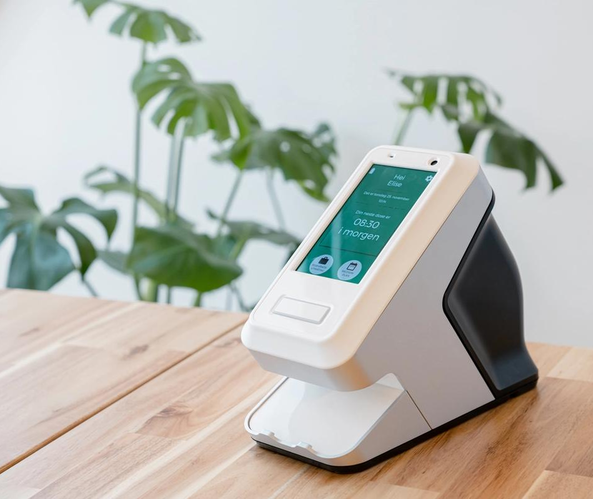
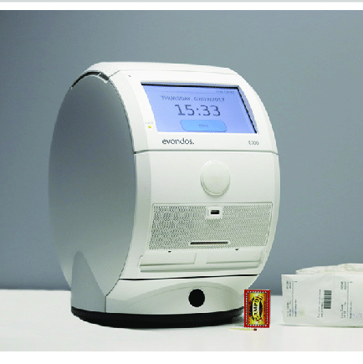
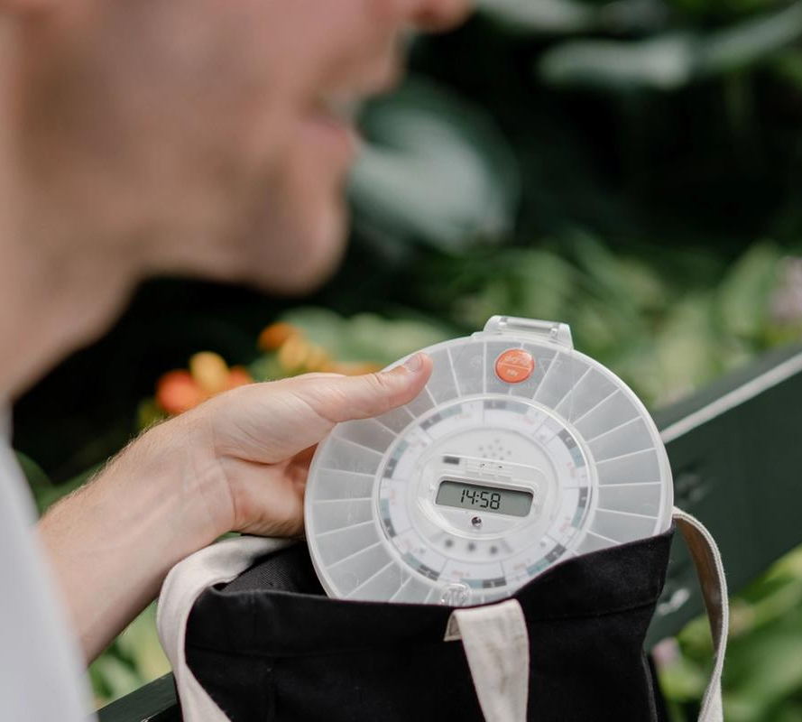
Medisineringsstøtte
Karie
Evondos
Pilly
Notes:
Medisindispensere er eksempel på velferdsteknologi som møter manges behov for å mestre, og ta tilbake litt av kontrollen de har hatt.
Eksempel
Eller en annen historie hvor datter doserer i dosett når hun er på besøk en gang i uken. Har i det siste sett at tabletter ligger igjen i dosett. Er begynt å ringe til sin mor hver dag, og gjerne flere ganger om dagen for å sikre at hun har tatt medisinene. Synest det går for mye tid i å følge opp morens medisiner, ønsker hjelp til dette. Datter får presentert Pilly, bruker får vist og demontsrert. De bli enig i at datter skal fortsette å dosere Pilly siden
Vi har også dispensere som kan gi poser fra multidoserull. Felles for alle er at de varsler pasienten når medisin skal tas og responssenteret eller pårørende får beskjed når medisin ikke er tatt.
Noen varsler med lyd, andre med tale.
Dersom behov kan man også skru varslinger helt av dersom noen blir stresset av varslingen. Da er fordelen at vi får beskjed om medisin ikke er tatt uansett.
Å huske å ta medisiner til riktig tid er en stor utfordring. Dette gjelder både ved bruk av multidose, dosett og flere andre oppbevaringssystemer for medisiner. I forbindelse med flere typer medisiner er det svært viktig at medisiner blir inntatt til riktig tid. Ved å utvikle løsninger som hjelper brukerne å ta medisiner til riktig tid, kan man øke sikkerheten ved bruk av medisiner i hjemmet
Multidosedispenseren Karie og Evondos varsler hjemmetjenesten eller pårørende når posene ikke blir matet ut av dispenseren ved de forhåndsprogrammerte medisintidene. Hjemmetjenestens oppgave ved slike tilfeller er å kontakte brukeren for å forhøre seg om situasjonen. Det ble uttrykt fra brukerne, pårørende og hjemmetjenesten at denne kontrollfunksjonen gav dem trygghet i at medisinene ble tatt og til riktig tid.
Teknologiske løsninger kan gi både bruker og omsorgsapparatet en bedre, tryggere, tidsbesparende og mer effektiv medisinhåndtering. Dette kan være enkle tekniske hjelpemidler som letter hverdagen for den enkelte og som reduserer behovet for besøk fra omsorgspersoner og hjemmesykepleie
Karie og Evondos er en dispenser for automatisk utlevering av multidosepose til bruker. Dispenseren varsler med lyd og lys når det er tid for å ta medisinen. Brukeren trykker på en stor blinkende knapp og dispenseren mater ut en åpnet pose med medisin.
Dispenseren kommuniserer trådløst med softvareløsningen Dignio Prevent/Evondos gjennom det mobile GSM nettverket og det er her innstillinger for dispenseren settes.
Den rommer ruller med multidose og gir varsel når det er tid for å ta medisin. Hvis medisinen ikke tas ut til riktig tidspunkt, kan varsel sendes til pårørende eller helsepersonell. Dispenseren kan låses, noe som kan hindre utilsiktet tilgang, for eksempel for barn eller brukeren selv. Om brukeren skal ut et ærend eller på en lengre tur, kan flere multidoseposer tas ut i forkant.
Pilly SMS er en automatisk medisindosett som innstilles til å varsle når medisinen skal tas. Det gjør den ved å blinke og gi lyd. For å ta medisinen snus dosetten på hodet.
Pilly SMS kommuniserer med Dignio Prevent via mobilnettet. Tar ikke bruker medisinen sin blir varslinger sendt via Dignio Prevent til hjemmesykepleie eller pårørendes telefon.
Med systemet kan helsepersonell med få ressurser sikre medisinetterlevelse for et stort antall brukere og kommunen får dokumentert medisinetterlevelsen for den enkelte samt kommunens samlede Pilly SMS brukere.

Slide 11

Den gode kandidaten
Kan og er motivert for å ta medisinen selv
Glemmer å ta sine faste medisiner
Tar medisin til feil tid eller risikerer å ta feil dose
Kognitiv svikt eller demenssykdom i tidlig fase
Bruker medisin som må tas på samme tid hver dag
Ønsker å være mer selvstendig
Notes:
.
Nevn ulike eksempel at hjemmesykepleien kan redusere antall besøk, uten at de trekker seg helt ut, at man ikke trenger være nøyaktig på tiden for at pasient skal få sin parkinsonmedisin, smertestillende, eller blodfortynnende.

Slide 12
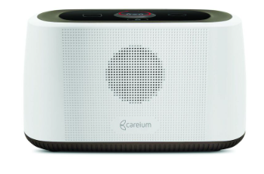
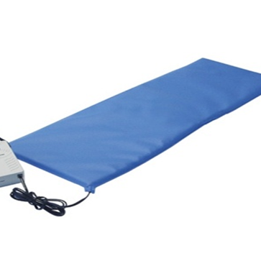
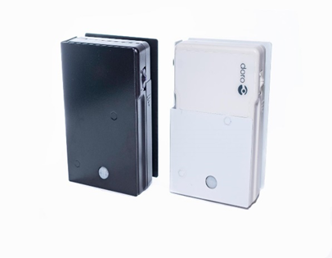
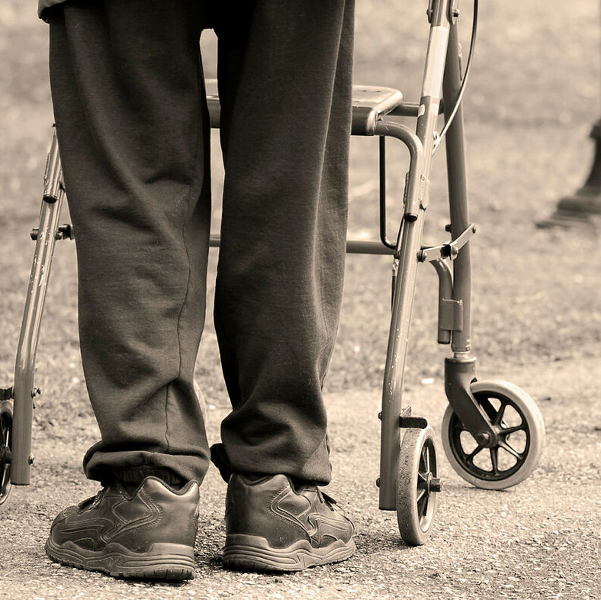
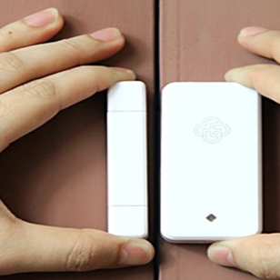
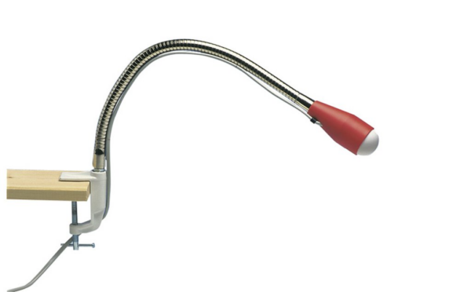
Trygghetsalarm
Kobles som standard med røykvarsler
Alarmknapp som armbånd eller snor rundt halsen
Notes:
Lars Olav

Slide 13
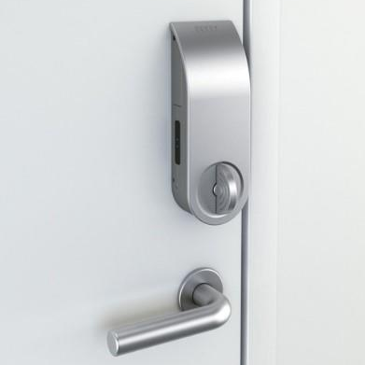
E-lås
Alle brukere som får installert trygghetsalarm, SKAL ha elektronisk lås på dør/evt nøkkelboks
Monteres på innsiden av ytterdør
Åpnes med app på telefon av hjemmesykepleien/Responsteam
Notes:
Lars Olav
Forklar hvorfor det er viktig at alle med alarm har elås. Tilgang på natt, ved fall etc.

Slide 14
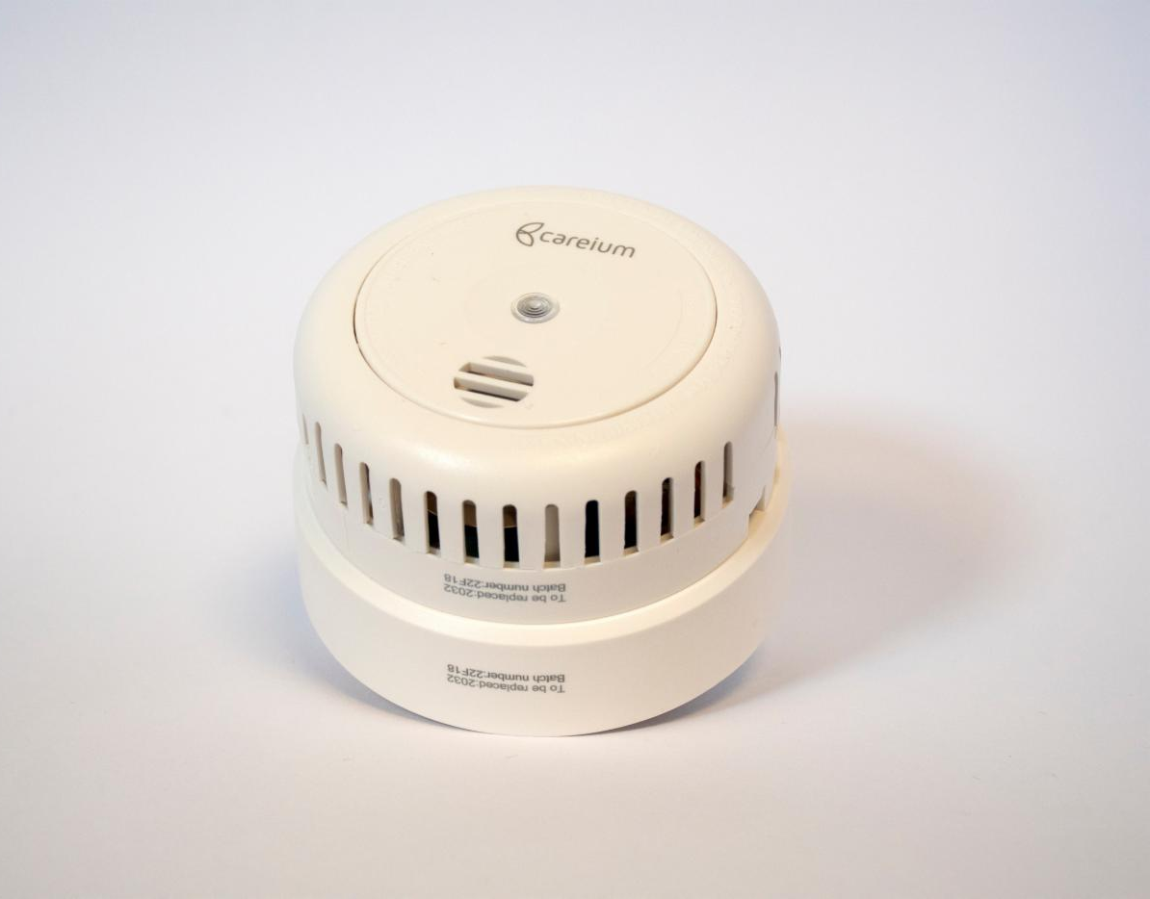
Røykvarsler
ALLE som har trygghetsalarm får røykvarsler som varsler videre til responssenteret ved røykutvikling
Sekundær røykvarsler
Toveis kommunikasjon gjennom TRA
Mål: Sikre at røykvarsling blir gitt videre til brannvesen ved behov. Sikre ivaretagelse av pasient.
Notes:
Lars Olav

Slide 15
Sengesensor
Reagerer med fravær av trykk over en gitt tid
Brukergruppe: oppe på natt, fallfare, pasienter som ikke utløser alarm ved behov
Mål: trygghet. Sikre ivaretagelse av pasient
Notes:
Lars Olav
•Trykkmatte: Sengesensor aktiveres ved å legge trykk på i et valgt tidrom
•
•Reagerer ved fravær: Stilles inn på 5 ulike innstillinger 15 sek, 15 min, 30, 45, 60, stille alarm: Går gjennom TRA – respons – oppfølging.
•
•Stilt inn på tid når den skal gi alarm

Slide 16
Dørsensor
Sensor som varsler om bruker går ut av bolig når en har vurdert at dette ikke er forsvarlig
Stille alarm
Brukergruppe: aktive, kognitivt svekket, døgnvill
Notes:
•
•Stilt inn på tid når den skal gi alarm

Slide 17
Inaktivitetssensor
Sensor som varsler om det er manglende aktivitet over et lengre tidsrom (f.eks.17 timer)
Stille alarm
Brukergruppe:
  personer som har lite hjelp og
  ikke daglig kontakt med nettverk og
  er redd for å ikke få hjelp ved sykdom, fall o.l.
Notes:
•
•Stilt inn på tid når den skal gi alarm

Slide 18
Bevegelsessensor
Sensor som varsler all bevegelse
Stille alarm
Brukergruppe:
  Personer som har stor fallfare og
  står opp om natten, og
  har behov for rask hjelp.
  andre i boligen trenger å bli varslet ved aktivitet

Slide 19
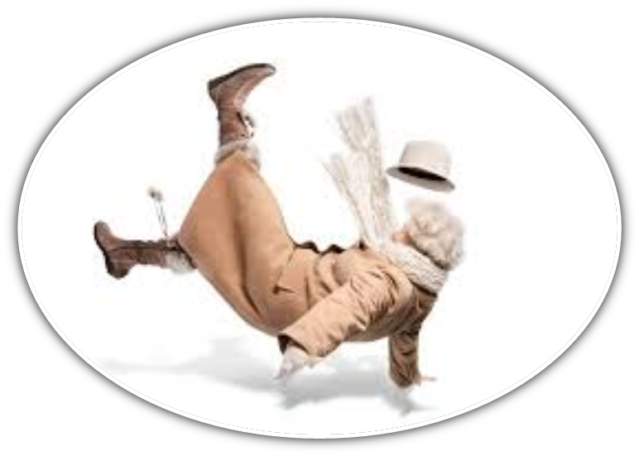
Fallalarm ??
Ingen god løsning på dette per i dag.
Dagens løsning kan brukes som et supplement til annen teknologi
Notes:
Lars Olav

Slide 20
Alarmknapp kan tilpasses
Trekkesnor koblet til trygghetsalarm
Hodebryter
Stemmeutløser
Knapper/sensorer på bordkant o.l.
Brukergruppe: Vansker med å trykke på alarmknapp
Notes:
Lars Olav

Slide 21
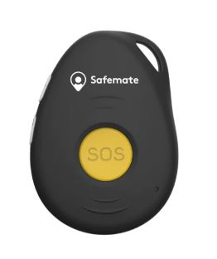
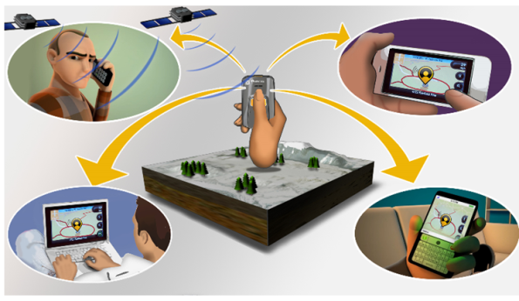
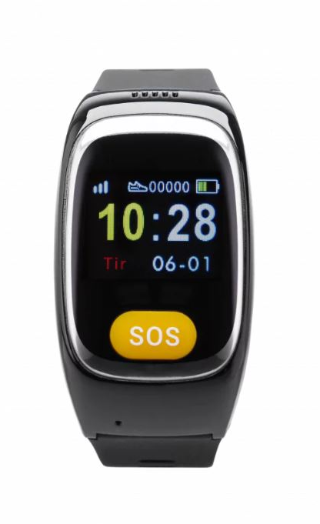
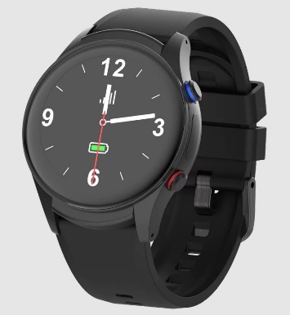
Lokaliseringsteknologi
GPS
Mobil trygghetsalarm (MTRA)
Utebruk
Toveis kommunikasjon mulig
Klokke eller frittstående enhet
Lades
Notes:
Lars Olav
Teknologien er tenkt til utendørsbruk.
Per i dag er det ca. 340 aktive enheter hos hjemmeboende. Der pårørende er involvert I ca. 250 av disse.
Det er i hovedsak to måter en bruker lokaliseringsteknologi; som en GPS eller som en mobil trygghetsalarm.
Utstyret kan kobles til wifi nettverk, slik at de er batterisparende når bruker er i hjemmet.
Det er enten utformet som en klokke eller en frittstående enhet en kan henge rundt hals i en snor eller feste på nøkkelknippe
Hva som er best avklares på kartleggingsbesøket
Enhetene gir mulighet for å oppnå toveistalelinje gjennom å trykke på den gule knappen.
Denne er som oftest deaktivert når teknologien brukes som GPS, grunnet manglede forståelse hos pasienter med demens.
Mål for bruken av GPS
Er at brukerne kan bo lengst mulig hjemme og at de kan opprettholde livskvaliteten sin og få fortsette å gå turer ute aleine. Det er også et mål at pårørende opplever at det er trygt at brukeren fortsetter å bo i sin egen bolig, og for eks trygghet for ansatte, der brukere bor i omsorgsboliger.
Man må ikke ha en demensdiagnose for å få en GPS, men det skal være dokumentasjoner som tilsier at man er i behov av utstyret. Resps tar disse vurderingen når man får tilsendt en henvisning på GPS.
Samme utstyr kan brukes som Mobil trygghetsalarm
Det er da litt andre kriterier som skal være på plass for å få tildelt utstyret, som at man ikke klarer å håndtere en mobiltelefon, går mye turer ute alene, der det er lite folk, medisinsk tilstand som tilsier at man treng raskt hjelp og at man har stor fallfare.
Når man vurderer lokaliseringsteknologi, må man også tenke på om bruker forstår hva det innebærer. Så lenge man ikke motsetter seg utstyret, testes det ut i en prøveperiode på 1-2 uker. Dersom bruker er samtykkekompetent og viser at de ikke ønsker å ha dette, kan vi heller ikke starte opp selv om pårørende og helsepersonell ønsker og mener det er til det beste for bruker, da må i så fall brukers samtykkekompetanse vurderes, om vilkårene i pasient- og brukerrettighetsloven kap 4A er oppfylt før det fattes vedtak om bruk av tvang.

Slide 22

Den gode kandidaten
GPS
Fysisk aktiv, men vansker med å orientere seg – finner ikke veien hjem
Trygge pårørende som kan administrere GPS!
Mobil trygghetsalarm:
stor fallfare
ønske om og evne til utendørs aktivitet
ferdes mye i områder med lite mennesker.
vansker med å varsle andre om behov for hjelp via mobiltelefon
Notes:
Lars Olav

Slide 23
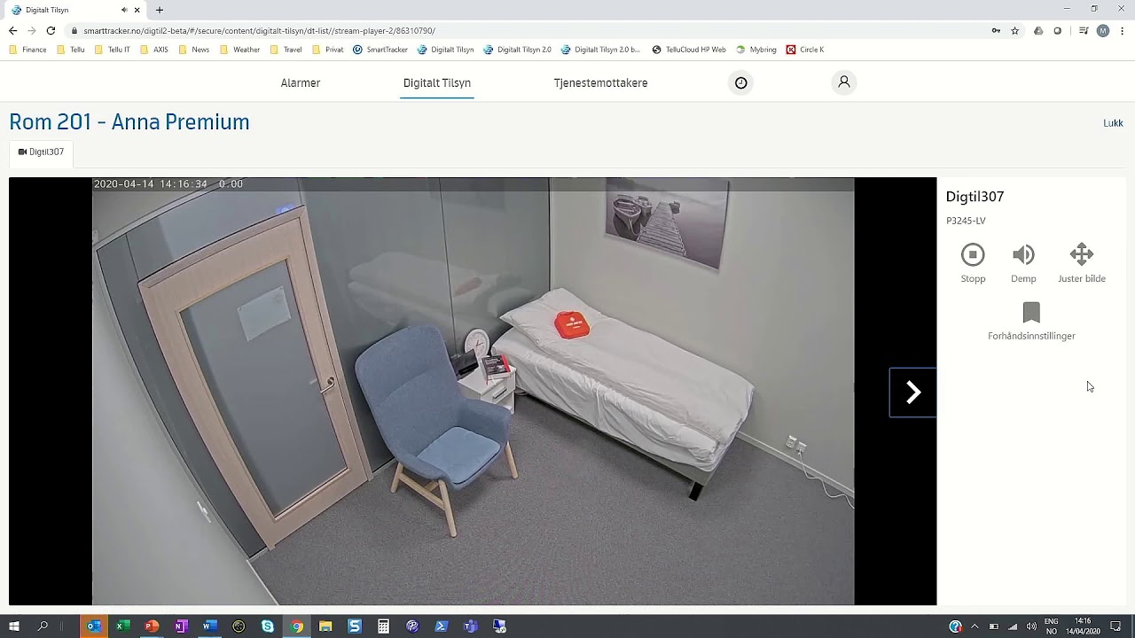
Digitalt tilsyn
Notes:
Vi har alltid teknologi med på hjemmebesøk for å vise hvordan det fungerer og avklare spørsmål som pasient og pårørende lurer på. Her er et eksempel på kva man kan se ved et tilsyn gjort digitalt, altså gjennom en kameraløsning. Dette viser vi også pasienter og pårørende på hjemmebesøk, hva som blir sett og vi blir enige om hva vi skal avklare ved tilsyn.
Her viser vi at kamera ikke filmer hele tiden, at det er helsepersonell som ser på, at man ser kun etter det som er avtalt osv.
Vi gir en tilpasset informasjon om i selve teknologien og tjenesten rundt. Vi forteller at det er
Videostrøm i sann-tid
Ingen videostrøm lagres i forbindelse med tilsyn
Mulighet for å skjule områder i bildene som vises i kameraet dersom ønskelig.
Tilsynstid kan individuelt tilpasses

Slide 24
Hva er digitalt tilsyn/kameraløsning?
Kamera som installeres hjemme hos bruker og sender bilde eller video til responssenteret hvor ansatte kan utføre digitalt tilsyn.
Utføres som
• planlagte tilsyn til faste tidspunkt
hendelsesbaserte tilsyn (eks. ved varsel fra andre sensorer)
Notes:
Varslinger fra kamera
Hendelsene kan utløses både fra ulike sensorer knyttet til trygghetsalarm eller fra sensorer i selve kameraet. Dette avtales nærmere ved et kartleggingsbesøk
Hendelser kan også utføres som planlagte tilsyn hvor vi avtaler med bruker hva som er hensikten med tilsynet som tas og hva vi ser etter. Ikke annet.

Slide 25
Den gode kandidaten
Hendelsesbaserte tilsyn:
• Hjemmeboende som er utrygge og har fallfare - varsling fra kamera – hurtig
avklaring av behov for oppfølging i hjemmet
Hjemmeboende som har begynnende kognitiv svikt og avklaring på telefon ofte
ikke er mulig/pålitelig:
  Brukere som er urolig på natt (urolig søvn og oppe om natta) hvor sengesensor av ulike grunner ikke er egnet
  Brukere som har varsling fra dør- og sengesensor og som medfører (hyppige) fysiske tilsyn
Planlagte tilsyn:
• Hjemmeboende med behov for hyppige/nattlige tilsyn. Mindre inngripende!
Notes:
Digitalt tilsyn kan gi en hurtig avklaring for ansatte som utfører tilsyn om bruker faktisk har falt, eller gått ut eller bare snudde i døren. Eller er på vei inn i seng igjen. Kan også være mere skånsomt for bruker når tilsyn utføres digitalt ved at man ikke vekker pasient . Fysisk tilsyn kan vekke pasient som står opp etter tilsynet og går ut på toalettet etter pleier er gått!! Da kan de falle etter tilsynet er utført. Mere ro for pasient at det utføres digitalt
Det å være i hjemlige omgivelser er beskrevet som en viktig identitetsstøtte. I praksis kan dette handle om at ikke bare behovet for tilsyn for å se at dynen ikke er falt på gulvet eller at du ligger urolig, blir ivaretatt, men også at behovet for å kunne være seg selv i kjente omgivelser blir ivaretatt.
Det er flere kvaliteter ved hjemmet som har betydning for folks helse. Hjemmet beskrives som pasientens private sone, en frisone.
Et alternativ til tradisjonell hjelp kan da være å ta i bruk ulik form for teknologi som med god oppfølging legger til rette for at pasienten kan leve sitt liv i hjemlige omgivelser, med mindre inngripen i den enkeltes private sone. Uten at det går på bekostning av trygghet.

Slide 26
Status velferdsteknologi (VFT)
Antall pr. 31.1.2025:
  GPS og mobil trygghetsalarm: 249 stk + 121 Mobil trygghetsalarm
    200 av GPS administrert av pårørende
  Trygghetspakker: 160 stk
    Trygghetsalarmer: ca 4800 stk (med røykvarsler 3952)
  Medisineringsstøtte 28.2.2025: 331 stk
    70 av de blir administrert av bruker/pårørende
  Digitalt tilsyn 17.3.2025: 9 stk + 12 kamera med streaming (Tjenester til utviklingshemmede)

Slide 27
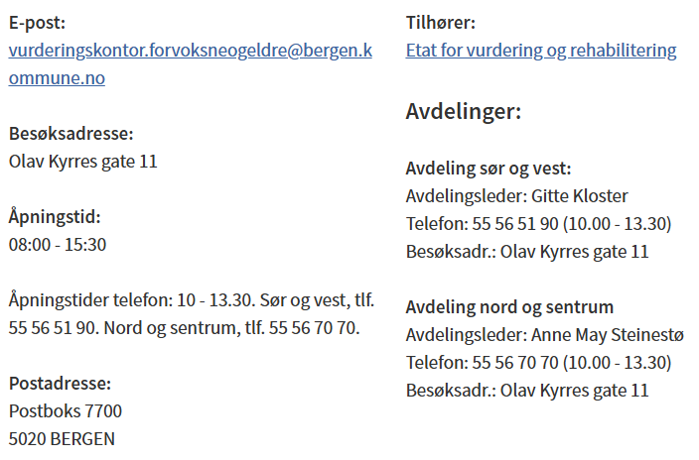
Hvor henvender jeg meg når det oppstår behov?

Slide 28
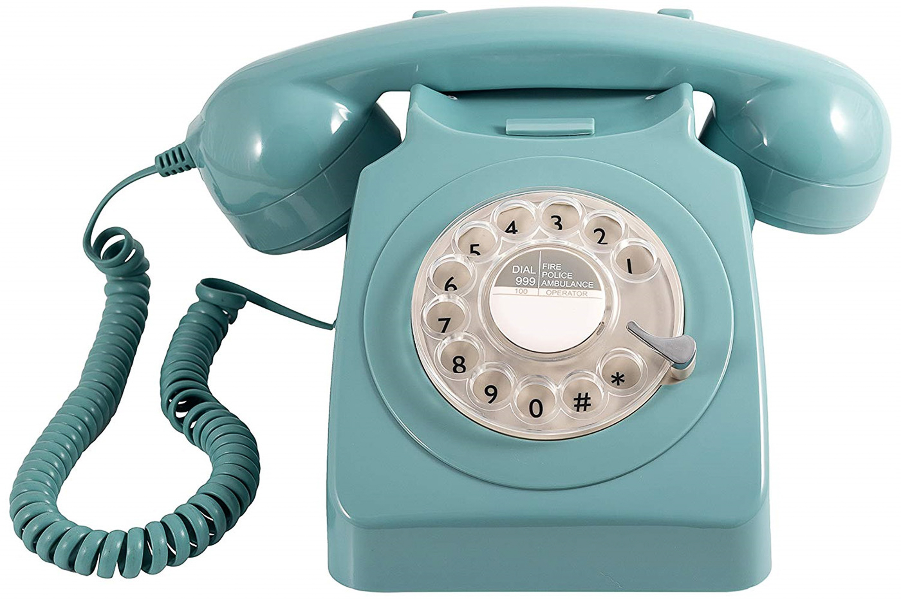

Vurderingskontor:
  Sør/vest: 55 56 51 90
  Nord/sentrum: 55 56 70 70
Søknad elektronisk eller på papir med beskrivelse av behov til vurderingskontor
Seniorguiden: Senior – Senior
  Informasjon: Bergen.kommune.no

Slide 29

Takk for meg!

